Slide 1




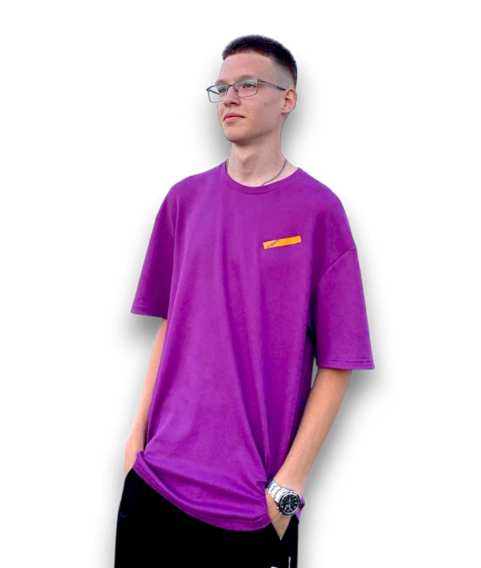
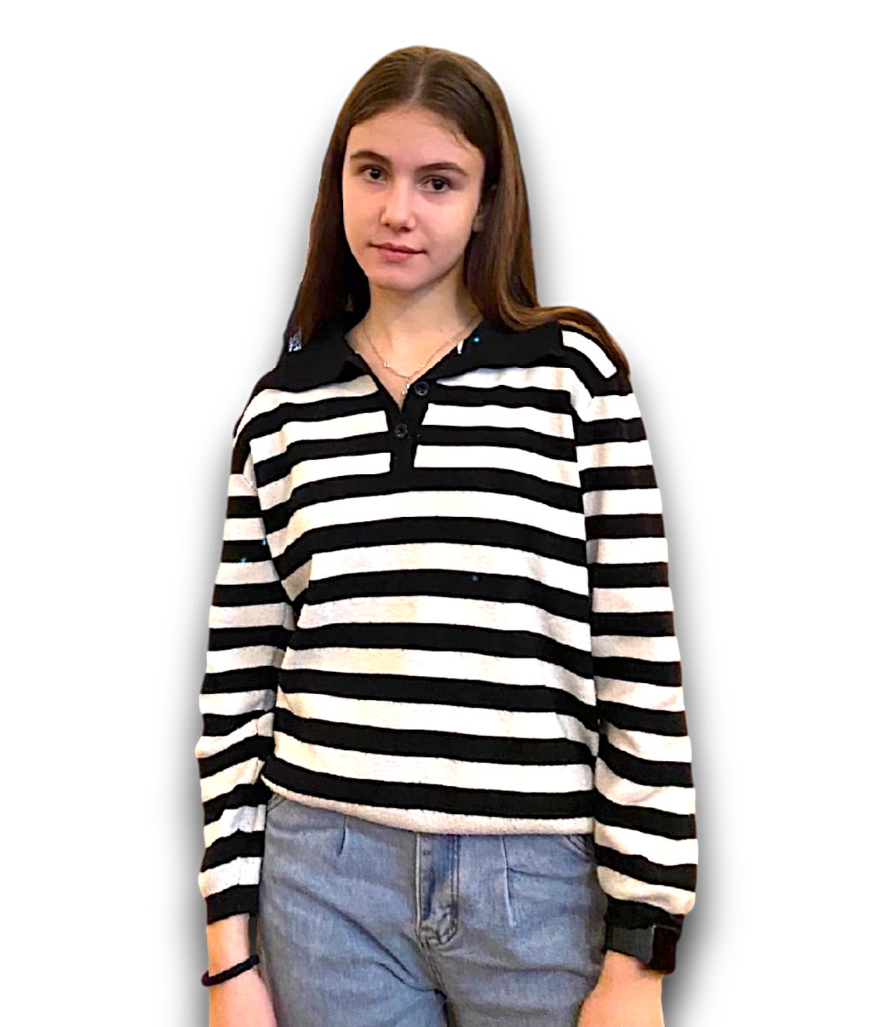


ШКОЛЬНОЕ ТЕЛЕВИДЕНИЕ
«27 Кадр»

Slide 2


ЗАДАЧИ ПРОЕКТА
- Телевидение является средством распространения информации
Сделать школьную жизнь более интересной и разнообразной
Дать возможность школьникам развиваться в медиа сфере
Помочь ученикам
создавать крутой контент

Slide 3

А ТЕПЕРЬ ПООТВЕЧАЕМ НА ВОПРОСЫ

Slide 4

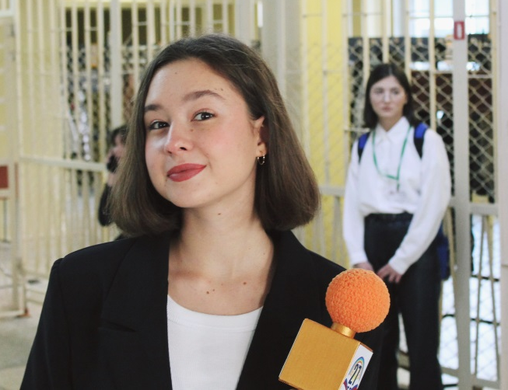
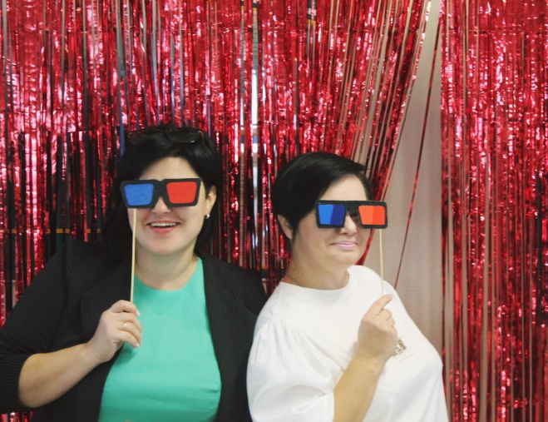
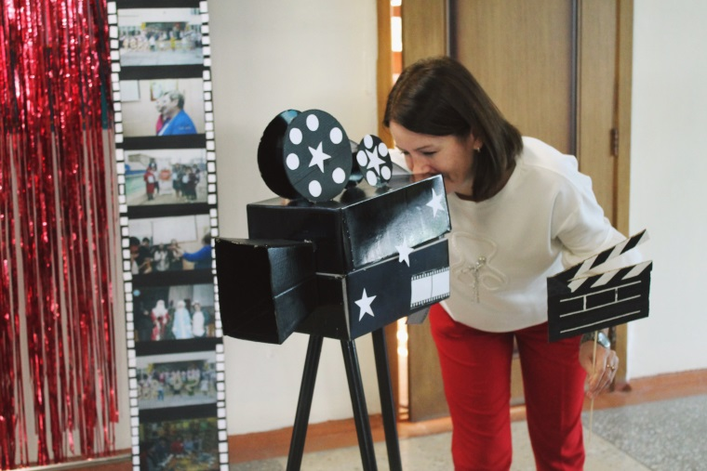
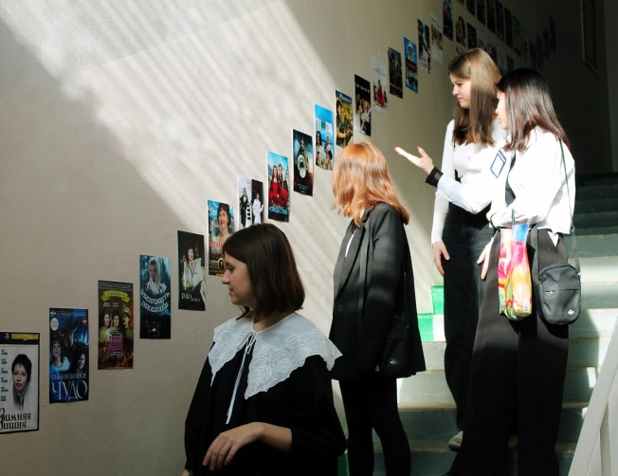






УЧИТЕЛЯ – ЗВЕЗДЫ ЭКРАНА!

Slide 5
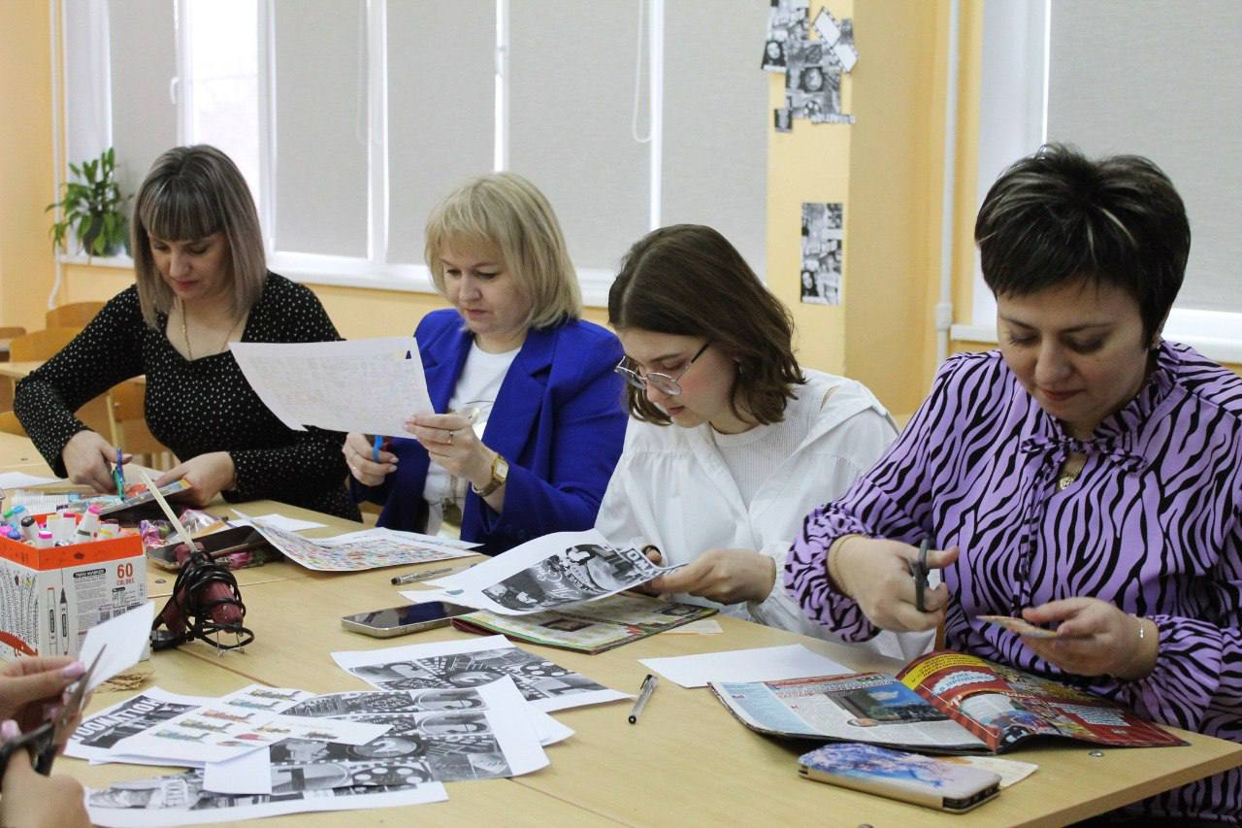
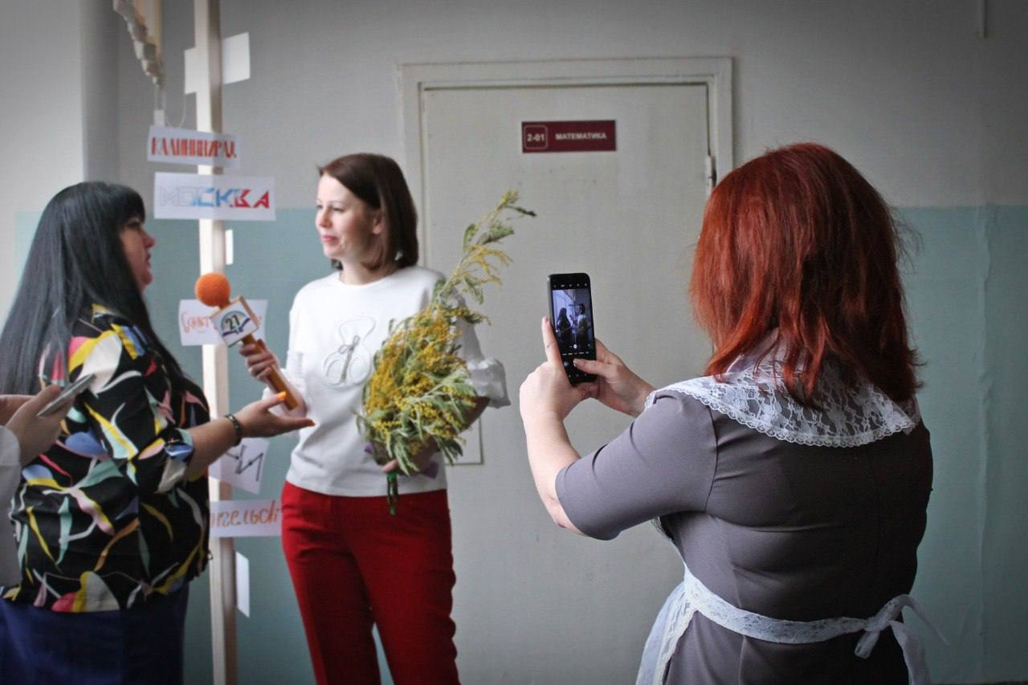
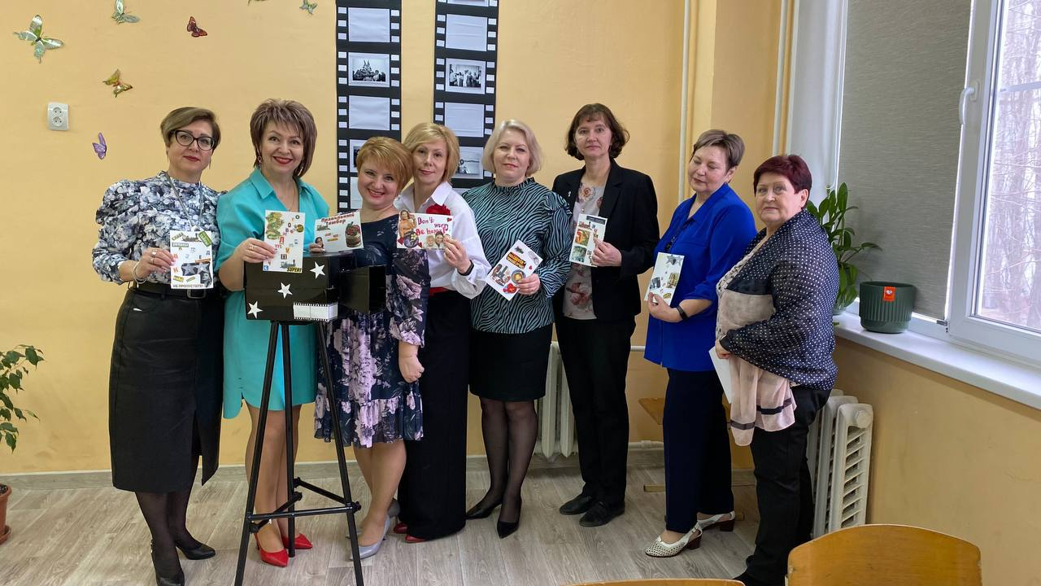

МЕРОПРИЯТИЕ
«ШКОЛЬНОЕ КИНО»

Slide 6
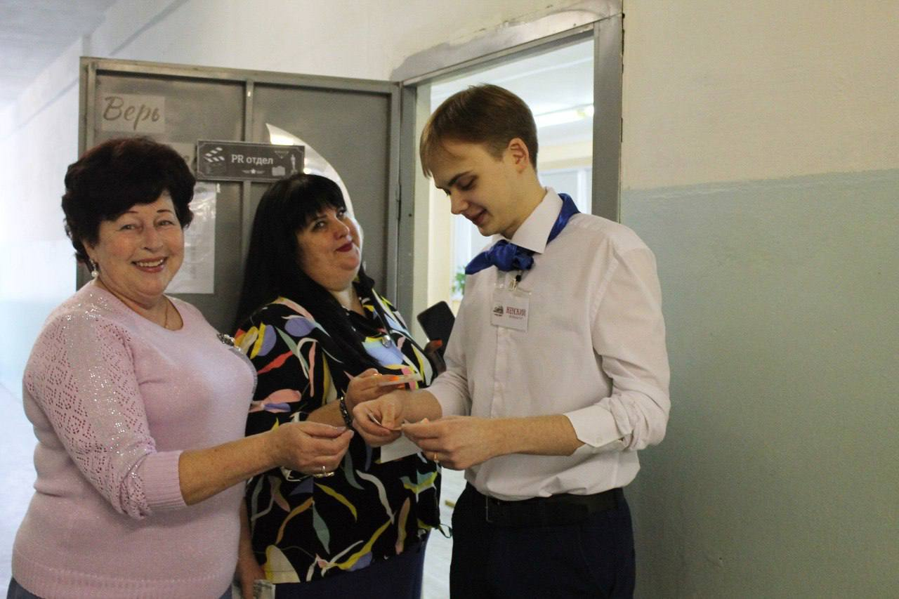
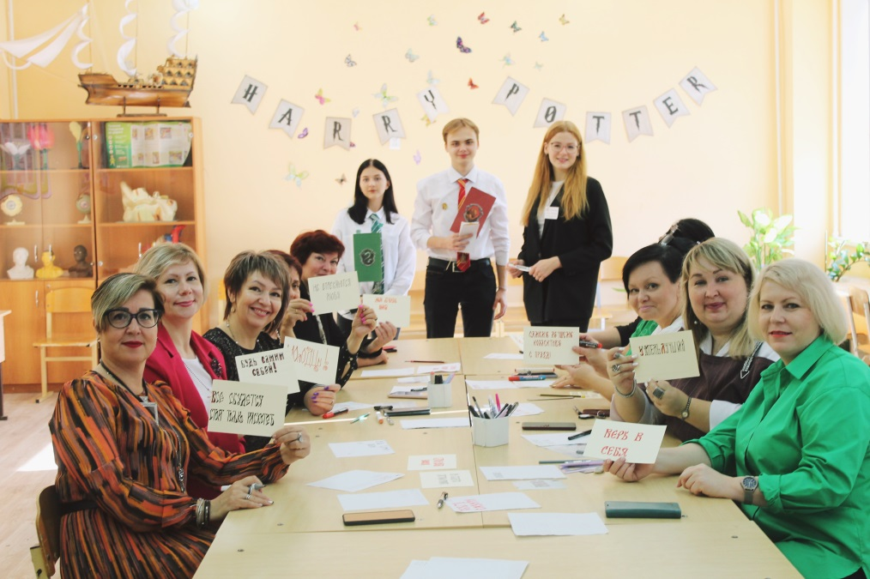
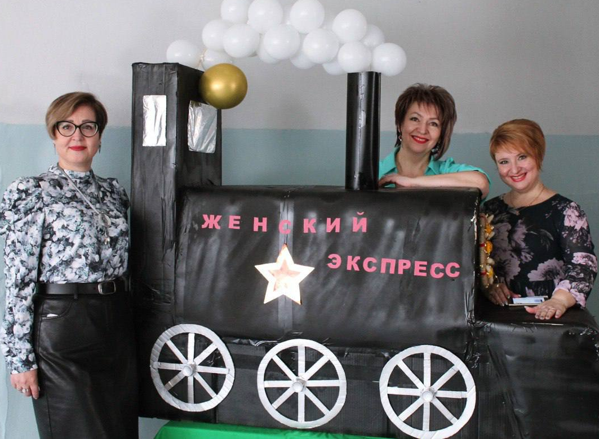

МЕРОПРИЯТИЕ
«ЖЕНСКИЙ ЭКСПРЕСС»

Slide 7
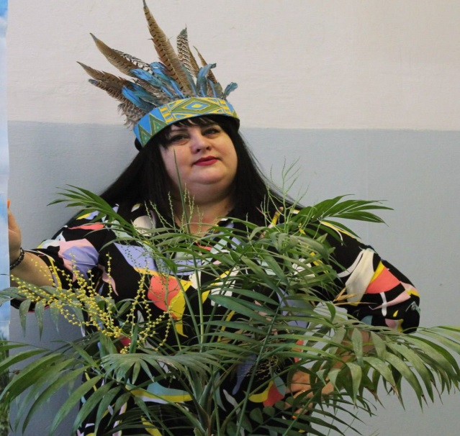
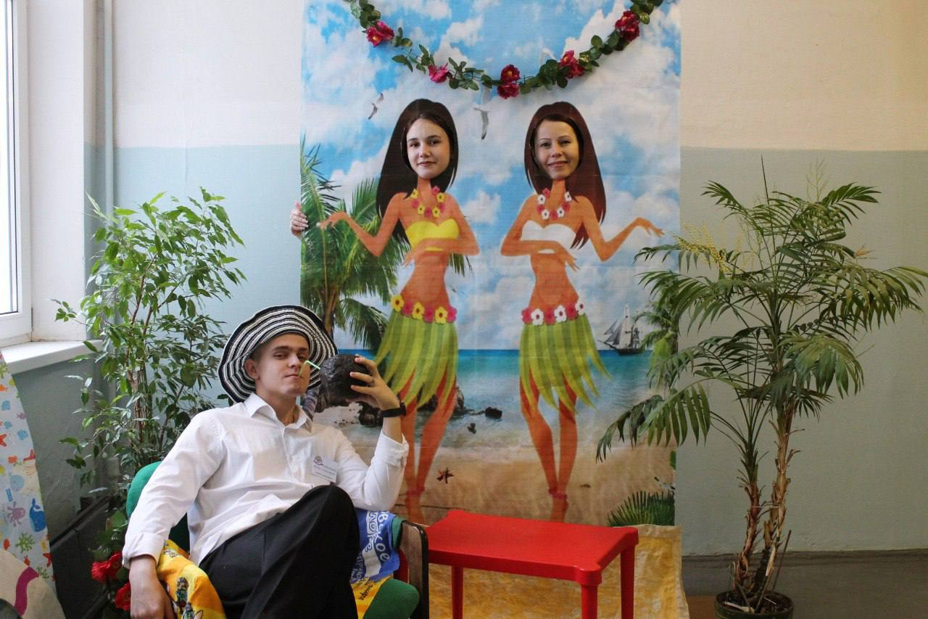
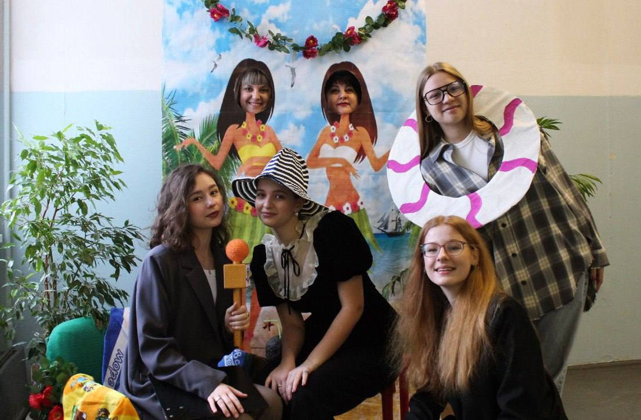

ПРАЗДНИК 8 МАРТА
«УЧИТЕЛЯ НА МАЛЬДИВАХ»

Slide 8
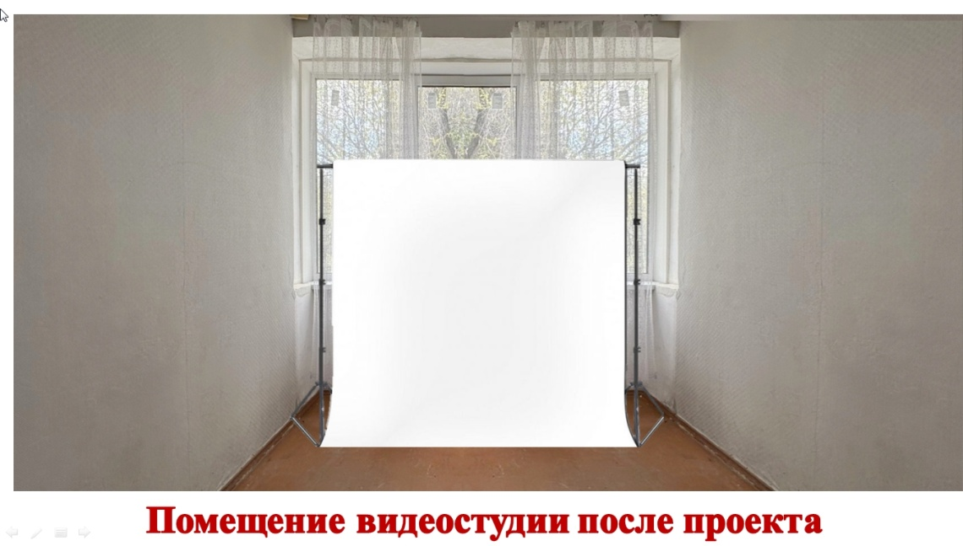
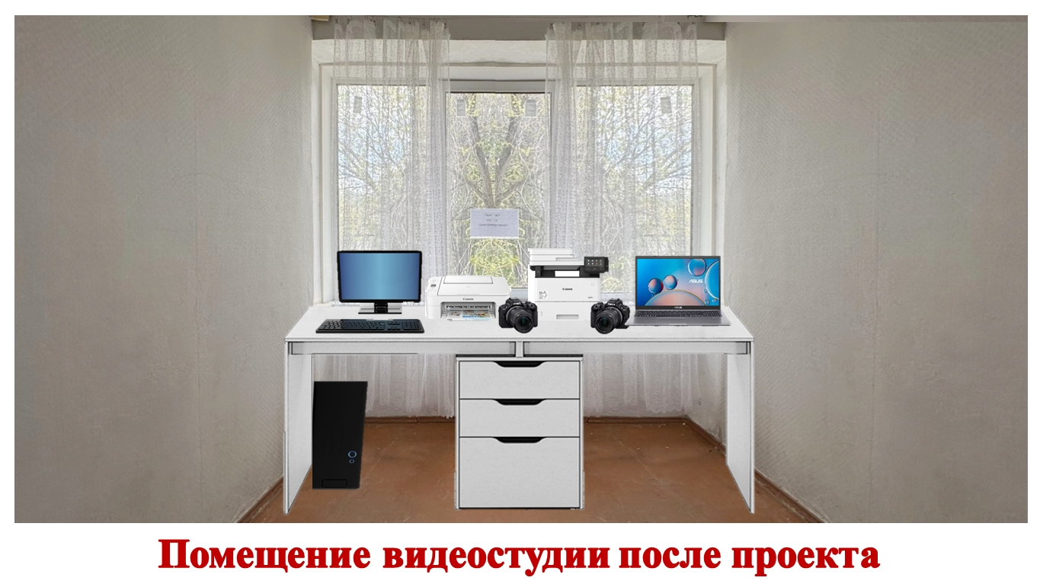
МЕДИА-СТУДИЯ ПОСЛЕ

Slide 9
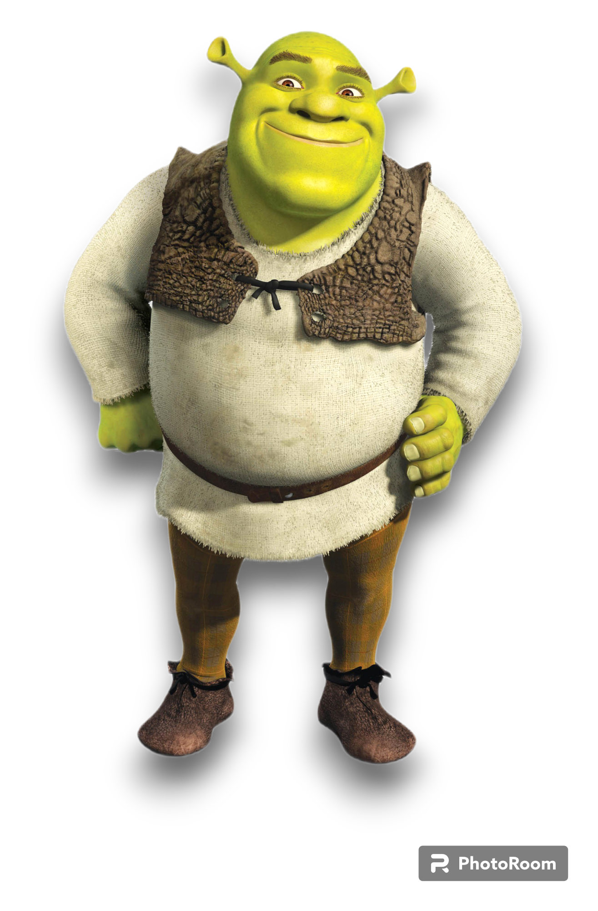

СПАСИБО ЗА ВНИМАНИЕ!

